Slide 1
Консультирование по вопросам инклюзии при торгово-промышленной палате Бонн/Рейн-Зиг

Slide 2
Профессиональное консультирование по вопросам инклюзии при рейнских торгово-промышленных и ремесленных палатах (IHK/HWK) п по поручению Службы по инклюзии при ассоциации LVR
Служба технического консультирования
Торгово-промышленная палата Бонн/Рейн-Зиг
Торгово-промышленная
палата Кёльна
Торгово-промышленная палата регионов Эссен, Мюльхайм-на-Руру, Оберхаузен
Ремесленная палата Дюссельдорфа
Ремесленная палата Аахена
Ремесленная палата Кёльна
Профессиональное консультирование по вопросам инклюзии

Slide 3
Цель Службы по интеграции при ассоциации LVR при поддержке торгово-промышленных палат
Поддержка трудоустройства лиц с тяжелой формой инвалидности
Повышение осведомленности предприятий по вопросам трудоустройства
Создание рабочих мест, а также мест для практикантов и учащихся, получающих профессиональное образование
Сохранение существующих рабочих мест на предприятиях
Профессиональное консультирование по вопросам инклюзии

Slide 4
Главные задачи консультантов палаты
Повышение осведомленности по теме трудоустройства людей с тяжелой степенью инвалидности
Оказание помощи по вопросам получения получения поддержки или выполнение функции контактного лица по вопросам профессиональной инклюзии
Консультирование по техническим вопросам
Профессиональное консультирование по вопросам инклюзии

Slide 5
Примеры из практики
Аптека
Дом престарелых
3. Промышленное предприятие
Профессиональное консультирование по вопросам инклюзии

Slide 6
Примеры из практики: 1. Аптека
Желание работодателя:
Консультация по вопросам трудоустройства женщины с тяжелой формой инвалидности
Заявка на участие в программе Акция «Инклюзионная премия» → решение ассоциации LVR: 5.000 € перечисляются двумя частями
Заявка на инвестиционную субсидию: получение одобрения
(размер инвестиций примерно 16.743€, из них субсидируются макс. 70 %, около 11.720€)
Профессиональное консультирование по вопросам инклюзии

Slide 7
Примеры из практики: 2. Дом престарелых
Вопрос от руководительницы:
„Что мы можем сделать, чтобы помочь госпоже Г. „Мы уже не знаем, что делать.“
Сотрудница госпожа Г.: оборудование рабочего места
→ Причина: становилось все больше жалоб на здоровье. Работать, преодолевая боль, невозможно
Профессиональное консультирование по вопросам инклюзии

Slide 8
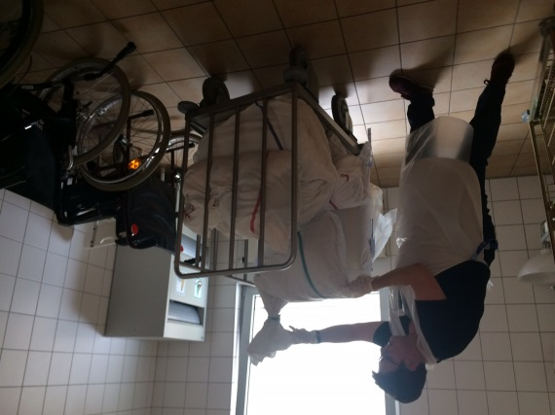
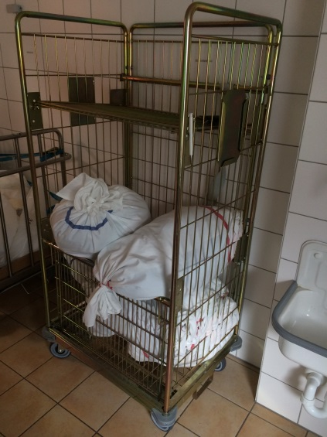
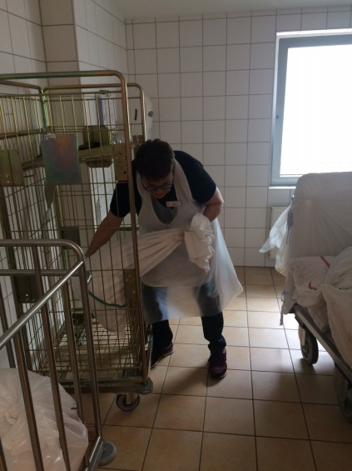
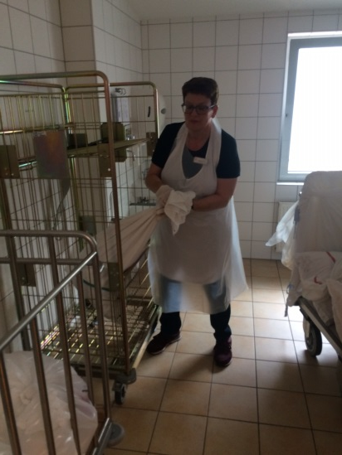
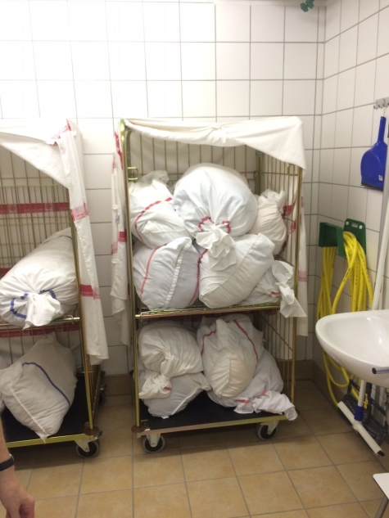
Оборудование рабочего места госпожи Г.
Возможное решение:
- Организационные мероприятия
- Манипулятор: мешки впоследствии сортируются
Профессиональное консультирование по вопросам инклюзии

Slide 9
Примеры из практики: 3. Промышленное предприятие
Вопрос от работодателя:
„Мы хотели бы принять на работу (обучить) человека с умственными нарушениями, какие возможности у нас есть?“
1-я возможность: обучение специалиста-практика
2-я возможность: рабочее место, учитывающее потребности сотрудника, при необходимости – будет оказана поддержка
Профессиональное консультирование по вопросам инклюзии

Slide 10
1-я возможность: подготовка специалиста-практика
Обучение по некоторым стандартным практическим профессиям проводится в рамках программы подготовки специалиста-практика.
Программы подготовки специалистов-практиков…
• это программы подготовки специалистов с сокращенным теоретическим блоком
• предполагают обучение не только лиц с тяжелой инвалидностью
• финансируются Службой по инклюзии при ассоциации LVR
• могут служить в качестве подготовительного шага к получению обычного профессионального образования
Профессиональное консультирование по вопросам инклюзии

Slide 11
2-я возможность: рабочее место, учитывающее потребности сотрудника
Каждый человек и каждая инвалидность индивидуальны. Индивидуальным образом должно быть также оборудовано и рабочее место.
Каждое предприятие имеет виды работ, для которых не требуется квалификации обученного сотрудника. Например, уничтожение документов. Такие или похожие задачи могут выполняться людьми с интеллектуальными нарушениями.
Кроме этого, существуют следующие возможности …
• Субсидируемое трудоустройство (надбавка к зарплате сотрудника)
• Тренер по трудоустройству (помощь внешнего педагога)
Профессиональное консультирование по вопросам инклюзии

Slide 12
Трудности при трудоустройстве людей с тяжелой формой инвалидности
Защита от увольнения → Не означает невозможности увольнения, это лишь бюрократическое препятствие
Отсутствие по болезни → Невозможно учесть по единой ставке, каждый человек индивидуален
Строительные мероприятия → До 100% финансирования осуществляется за счет финансовой поддержки
Эффективность → При индивидуальной адаптации рабочего места каждый сотрудник является эффективным
Снижение производительности → Также может субсидироваться финансирующей организацией
Дополнительный отпуск → В отпуске необходимо посещать врача
Контактное лицо неизвестно → Консультанты по вопросам инклюзии Вас поддержат
Профессиональное консультирование по вопросам инклюзии

Slide 13
Преимущества при трудоустройстве людей с тяжелой формой инвалидности
Производственный климат → сотрудники общаются друг с другом в более лояльном по отношению к предприятию ключе
Размер компенсационного сбора снижается
Расходы, связанные с текучкой → люди с тяжелой формой инвалидности реже меняют работодателя
Мотивация → люди с тяжелой формой инвалидности имеет более высокую мотивацию, так как они хватаются за предоставленный шанс и хотят его использовать
Социальный престиж → предприятие берет на себя социальную ответственность
Сохранение квалификации → большинство случаев человек приобретает тяжелую степень инвалидности в течение жизни; его квалификация не теряется
Разгрузка специалистов →люди с интеллектуальными нарушениями могут выполнять работу, для которой не требуется квалификации специалиста
Профессиональное консультирование по вопросам инклюзии

Slide 14
Большое спасибо!
Профессиональное консультирование по вопросам инклюзии

